Slide 1
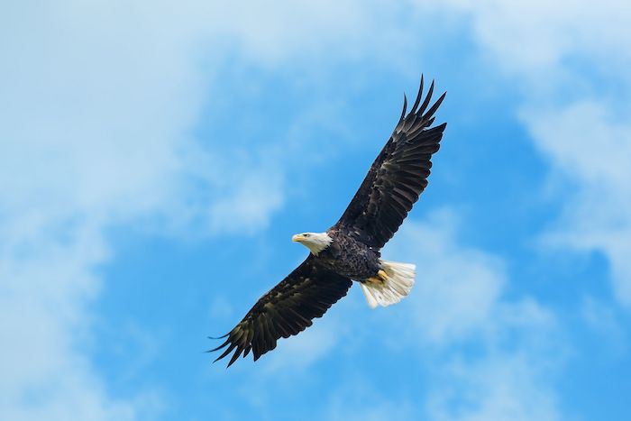
如鹰上腾
Notes:
打招呼，问安
我的紧张
为什么是我
安慰我的经文

Slide 2
故事开始，拳击比赛
大四给我四记重拳
我给大二一记白眼
大三板砖把我拍晕
大四真拼踢出踢进
Notes:
给大家预告一下我的分享内容

Slide 3
故事开始，简单介绍
自学考O
进入理工
成绩优秀
自信十足
向往工作
却找不到
想去南大
却去国大
Notes:
我的故事，按照PPT讲
进入国大对我来说，一直认为这是神的心意。因为我一心想要执行我的理想计划：先工作攒经验和攒钱，然后拿到PR，再去读书，最后换个好工作。
但是事与愿违。所以我一直把去国大学习当作是神地心意。
现在想来，我真的很搞笑，我真的是跟神太随便了，好的归我，坏的就让神来背锅

Slide 4
大一给我四记重拳
姥姥去世
父母失联
感情磨合
信仰征战
Notes:
大一上，11周，发生的事
我止不住在想，这个信仰到底带给我什么？为什么我的姥姥没有信主，为什么我的父母无法信任我跟我保持联系，为什么因着信仰进入地感情里面会这么难受？我一天得不到这些答案，我就一天怀疑我的信仰到底是不是真的
如果神也用智能手机的话，也用聊天软件的话，那我们之间的communication因该是这样子的

Slide 6
Notes:
讲我的坏习惯，
作息颠倒，全部翘课，玩游戏，看电影，就是不愿意认真学习
我的只要“稍稍努力就能取得好成绩”
大家都move on了，只有我原地踏步
我的死要面子
挂科严重

Slide 7
我送大二一记白眼
我行我素
颠倒作息
自暴自弃
成绩垫底
Notes:
大二
想要掩盖自己的不好的成绩，不让别人知道
去学校上课也轻视上课内容，不做作业，因为觉得自己已经以前做过了
不复习，老是等着明天在做
自己就像是赌徒一样，不停赌，不停输

Slide 9
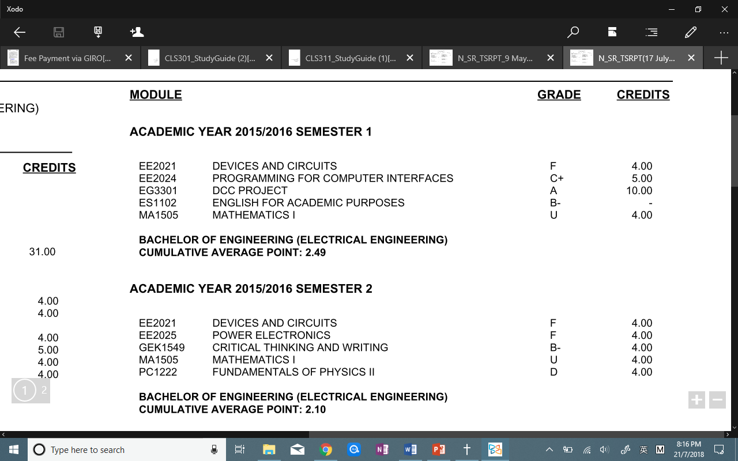

Slide 10
大三板砖把我拍晕
进入婚姻
励志佳男
学习艰难
没脸见人
学校警告
焦虑抑郁
要吃药丸
土行也完
Notes:
按照ppt讲
学习艰难：读不懂notes，基础太差，注意力短，容易玩手机，学习效率低
质疑自己的能力，但是成绩还是不行。
收到学校警告，所以焦虑，胡思乱想

Slide 12
Notes:
我意识到自己的问题：骄傲，或者说是个人主义
骄傲到我认为我靠自己就能从这样的深深的漩涡里面出来，骄傲到不愿意分享自己的难处和短处，不愿意和比较陌生的人建立更深的关系就怕把自己暴露在亮光里面，骄傲到眼高手低
但是，要解决这个问题，第一个要面对的就是我跟神的关系，我不可能一边说我要更新自己，改变自己，一边却根本不愿意面对我的罪。一边说要突破自己的老我， 一边不愿意信靠我们的神。
我去哪里躲避神的面呢？
所以我就跟神祷告，我说我这个terrible driver开了3年的烂车了，我现在意识到自己是个糟糕的driver了，我也知道我之前罔顾你的引路是件很愚蠢的事情，主，我愿意信靠你，我愿意把我的成绩和学习交在你的手里，请你使用我，求你按照你的旨意成就，若是让我从国大毕业使您的心意，那就求您成全，若这不是您的心意就请您向我指明方向，告诉我前方的路，我虽然笨拙，但是我愿意按照您的direction前行！

Slide 13
大四真拼踢出踢进
全科皆过
CAP不合格
学校开除
悲中掺乐
寄出上诉
没想能过
再入学籍
神恩良多
挑战学习
对付老我
交朋结友
绩出石落
Notes:
直接讲大四的成绩
按照ppt来讲
大四下：
开始我就跟神求智慧、毅力、勇气
成绩出来之前：
50/50的预估，不知道会走还是会留
成绩出来的时候，我知道这是神白白的恩典

Slide 14
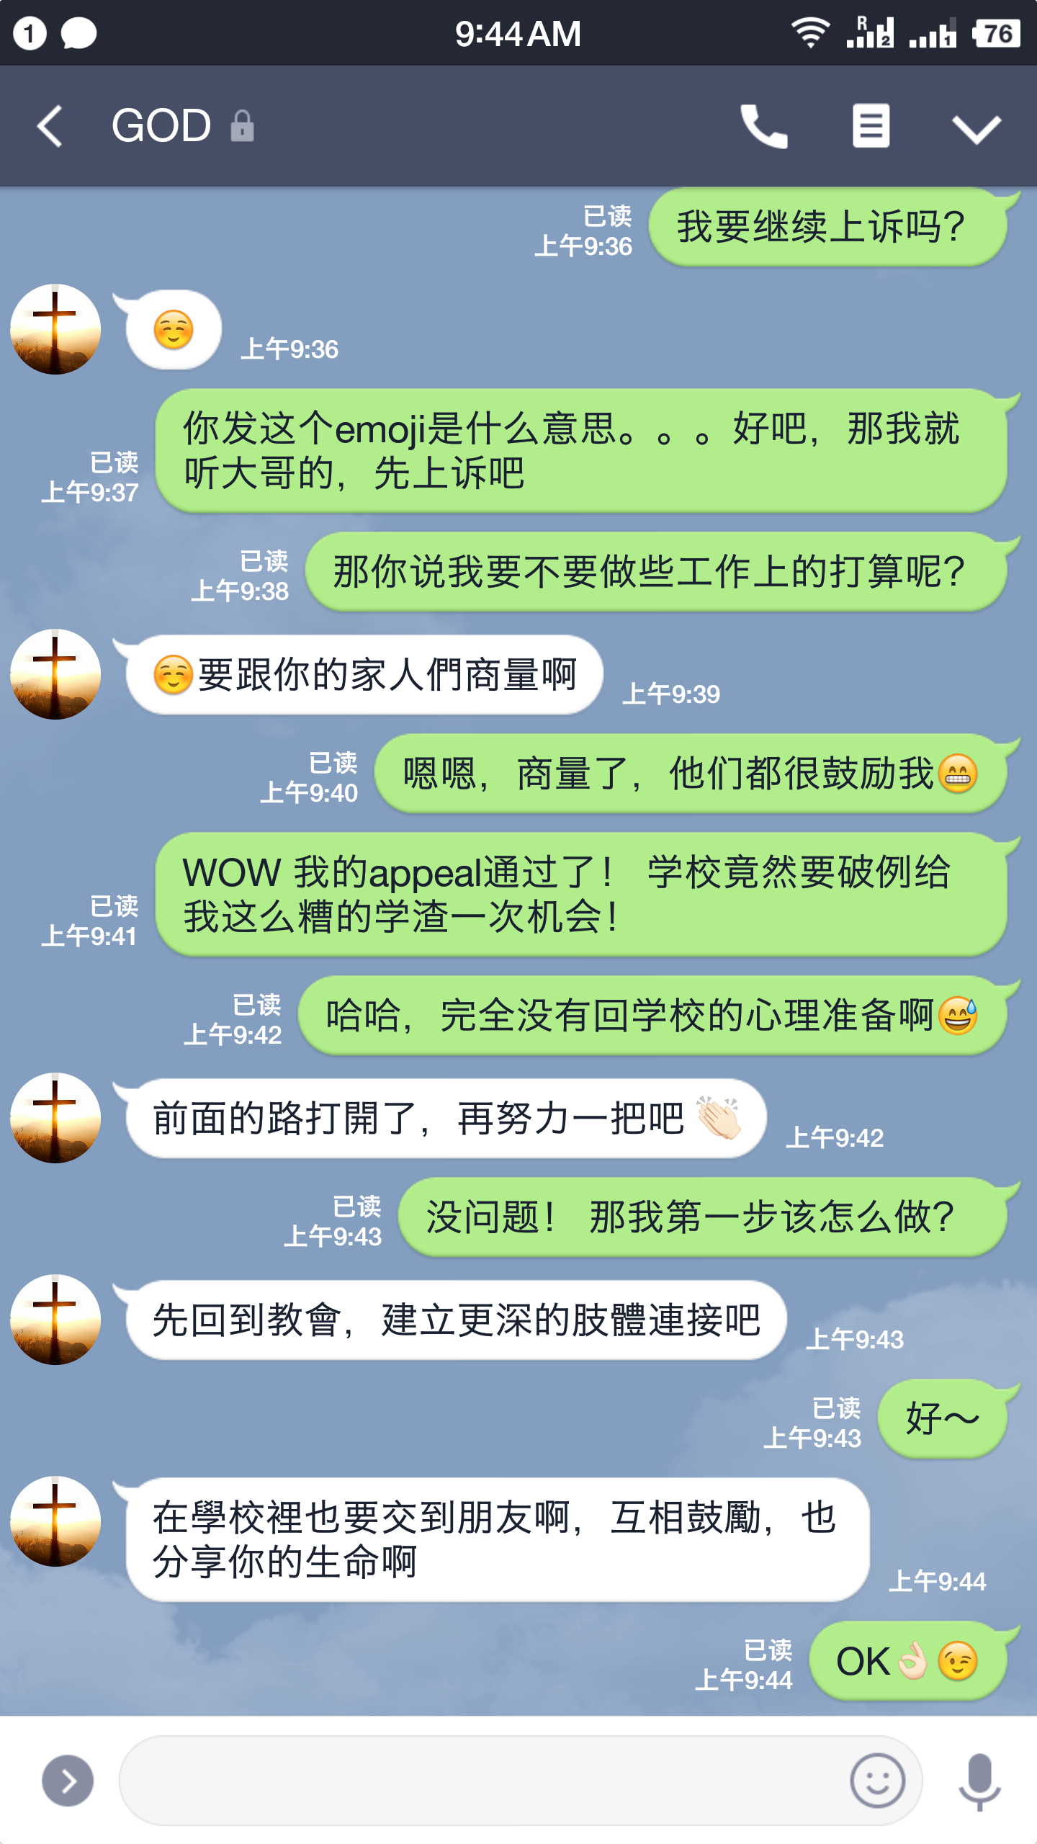

Slide 16
Notes:
我要给大家讲两个故事：
路加福音15章的浪子回头的故事
我本是浪子，一人带着财富去远方挥霍，当我最后花完了财富时，投靠别人却只能去田里放猪，想吃猪食都没人给我，值得回乡找父亲，本以为自己不配再做儿子，只配做个雇工，没想到父亲他用恩典待我，让我回到儿子的身份。
大家是否听过《老鹰的故事》
鹰的重生，一个教大家如何改变自己的励志故事。
老鹰是世界上寿命最长的鸟类。它一生的年龄可达七十岁。
但要活那么长的寿命，它在四十岁时，必须做出困难却重要的决定！
当老鹰活到四十岁时，它的爪子开始老化，无法有效地抓住猎物。
它的啄变得又长又弯，几乎碰到胸膛。
它的翅膀变得十分沉重，因为它的羽毛长得又浓又厚。使得飞翔十分吃力！
它只有两种选择：
1.等死,
2.历经一个十分痛苦的蜕变过程;一百五十天漫长的魔练。
它必须很努力地飞到山顶。 在悬崖上筑巢。
停留在那里。不得飞翔。
老鹰首先用它的喙击打岩石，直到喙完全脱落。
然后静静地等候新的喙长出来。
然后，它要再用新长出的喙，把指甲一根一根的拔出来。
当新的指甲长出来后，它们便再把羽毛一根一根的拔掉。
五个月以后，新的羽毛长出来了。
老鹰开始飞翔。重新再过神鹰一般的三十年岁月！
我的故事既像浪子回头，让我CAP恢复学籍，又让我提高成绩。那时我才知道，曾经的我是多么傻。 我也明白神对我们有更高的设计，所以他所赐个我们的是远远超过我们所思所想的。
我的故事也像老鹰换羽毛，为的是让我们更新生命，再活出40年的生命
我站在这里，绝对不是以学霸过来人的心态来鼓励大家去选择好的路，而是以一个学渣的身份来劝勉大家不要走错的路。
我曾经错以为人跌得越狠，弹的越高。但经历了这几年得起起伏伏我才发现，原来人跌的时候，真的可以无底洞一样得跌下去得，no end，人若选择堕落，真的可以无限堕落。因为堕落去下面的路很宽很多，但向上飞升得路很窄只有一条。
一切在压力和患难里面感觉自己受到压迫的弟兄姐妹，我想用我自己的亲身例子来劝勉大家，一定不要高看自己的逆商，以为自己一定可以冲过一切难关，你有这样的信心，或许是因为你所受的打击还没有超过你所能承受的，但是灾难和明天谁都不知道哪个会先来，所以，请大家一定要将度过患难的信心放在神的身上，因为他的担子是轻省的（马太福音11：30）。因为他是守约施慈爱的神（但9：4）。
我之所以能从这个漩涡里面出来，靠的不是我自己，乃是我的家人、我的爱人、我的牧师、我的教会里的弟兄姐妹、还有很多很多愿意帮助我的好人。所以我想要说的是，千万不要轻看肢体里面带出的力量，千万不要小瞧神在圣徒相交中间埋下的祝福。我刚刚过去的这个学期里就有一门课，我就怎么都学不好。。。

